Slide 1
第四章 线性回归
机器学习入门

Slide 2
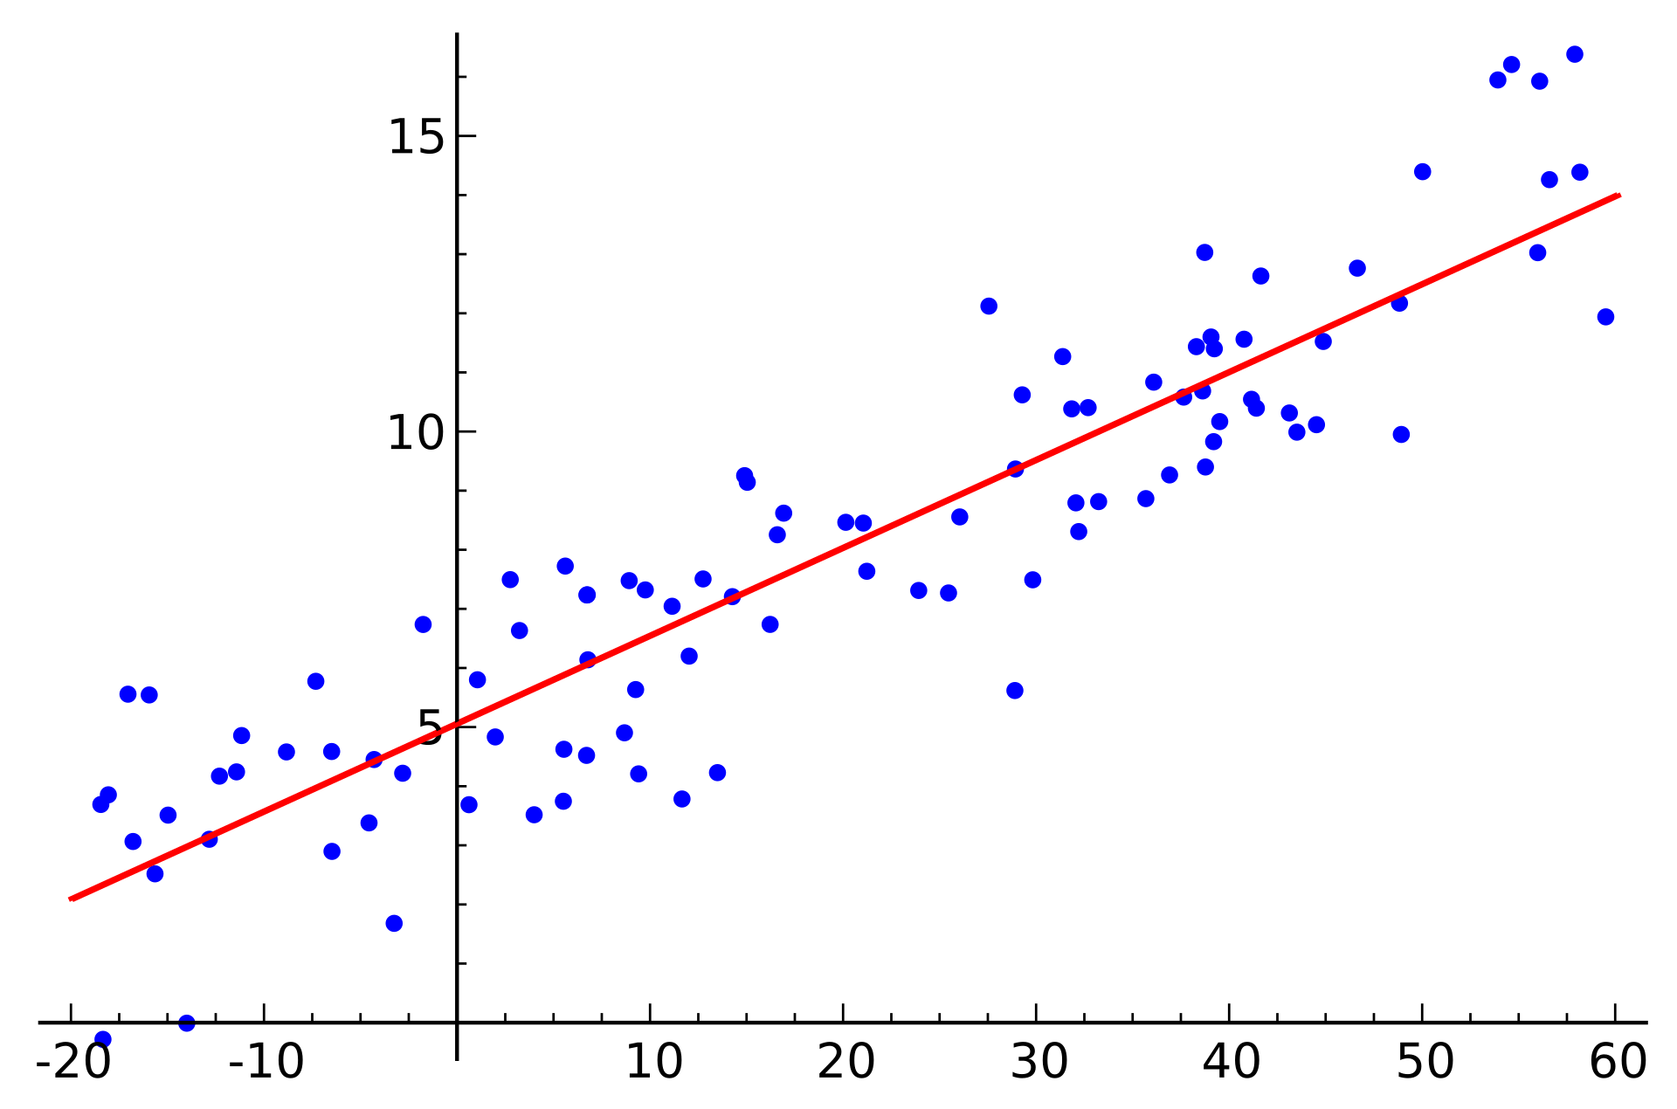
自变量和因变量的线性关系

Slide 3
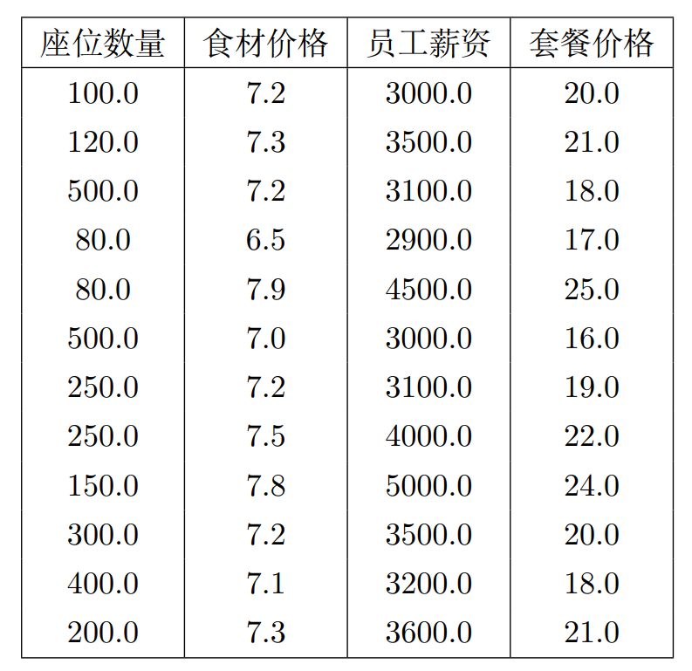
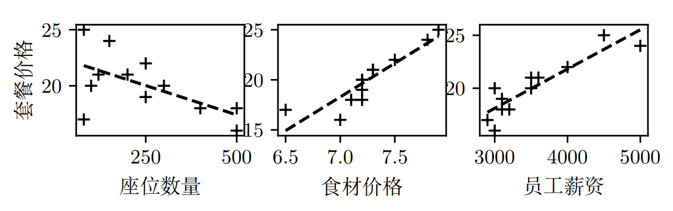
套餐价格的例子

Slide 4
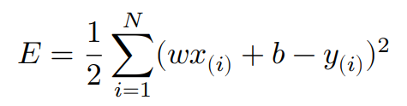
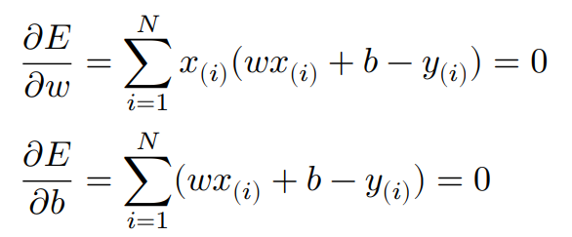
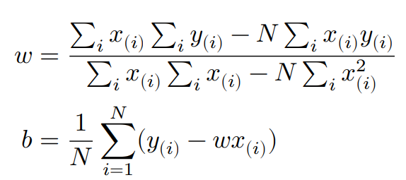
最小二乘法（一维）
误差函数
用导数等于0的方法计算误差函数极小值点
求解得到

Slide 5
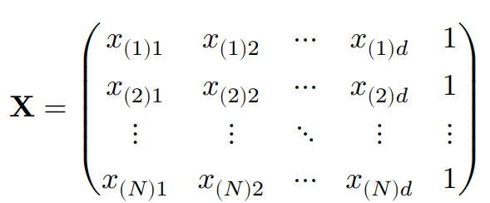
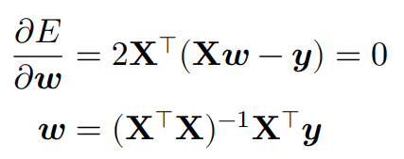

最小二乘法（多维矩阵形式）
自变量
误差函数$E={\left(y−Xw\right)}^{T}(y−Xw)$
求解得到

Slide 6

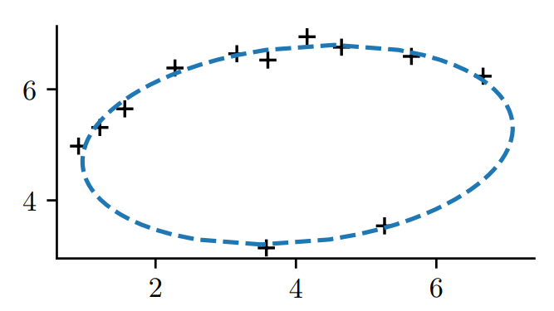
估计椭圆曲线参数的例子
利用线性关系

